Slide 1



判定に関するケーススタディ
（映像を見ながら）

Slide 2
はじめに
責任と義務（競技規則２ページ）
ホッケー競技に参加する者は、本規則書記載のホッケー競技規則およびその他の情報を知っておかなければならない。そして、本規則書に従って行動することを要求するものである。
安全ということを、第一に強調する。試合に関わるすべて人は、自分以外の人の安全に十分配慮して行動しなければならない。
アンパイアは、試合をコントロールし、フェアプレイがかくじつに実行されるようにするという大事な役割を果たす。

Slide 3
守備側プレイヤーが故意にバックラインを
超えるようにプレイする行為（PC）

Slide 4
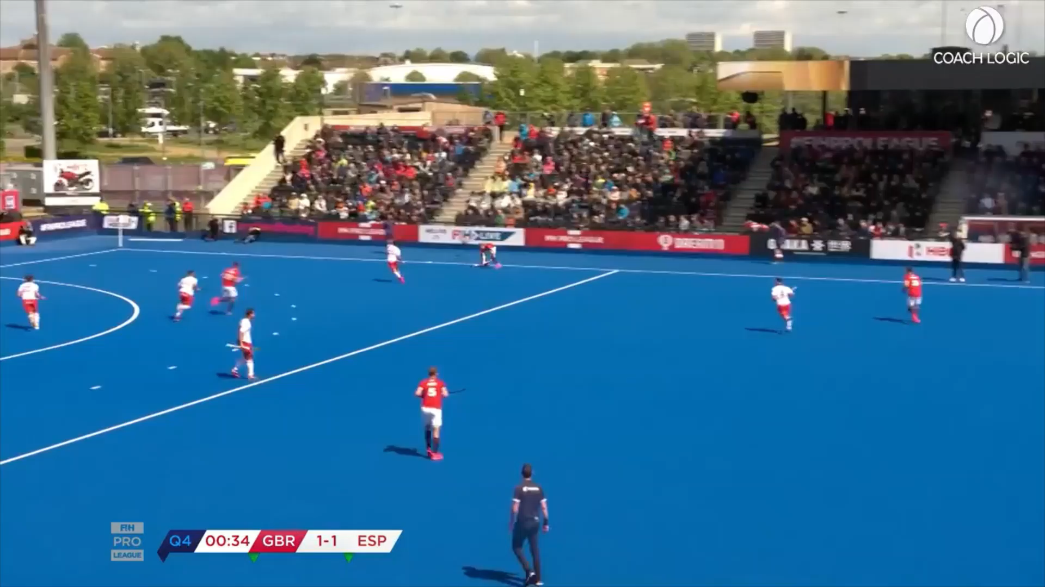
・参考事例映像１
いずれの映像も守備プレイヤーのプレイは故意にバックラインを超えるプレイと
みなされる。

Slide 5
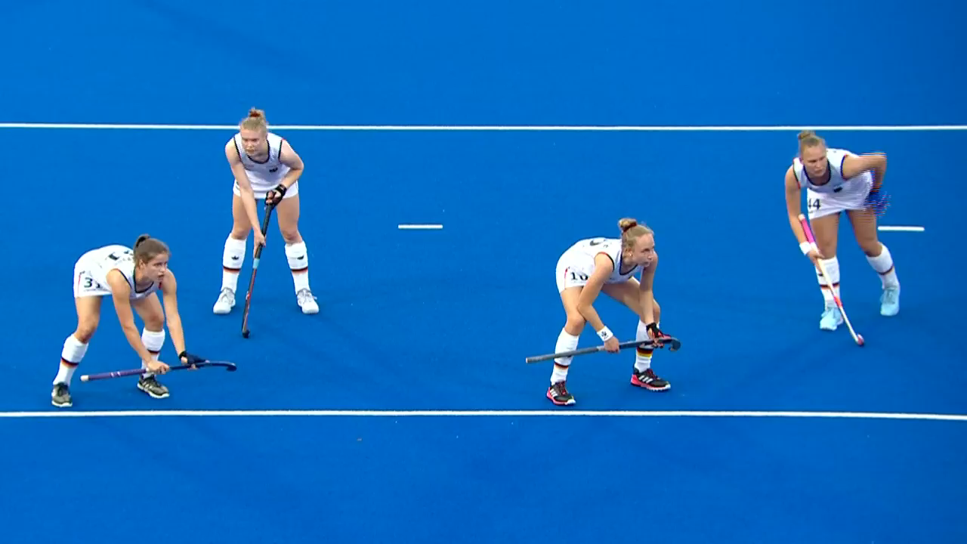
・参考事例映像２
守備側プレイヤー（水色）が、明らかに故意にバックラインを超えるように
プレイしたため、再PCとなる。

